Slide 1
Analyses des indicateurs de égalité femmes/hommes en respect du RGPD
Projet_8
Rondeau Cécile
Data Analyst
25 décembre 2026

Slide 2
01
Respect du RGPD et Traitement des données

Slide 3
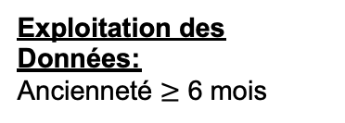
ANONYMISATION ET PREPARATION DES DONNEES
GENERALISATION:
Date de naissance Tranche d'âge
Distance domicile-Travail Tranche de distance
SUPPRESSION DES DONNÉES IDENTIFIANTES:
Identifiant salarié, Prénom/Nom, Téléphone
NORMALISATION:
Rémunération ramenée en équivalent temps plein
IMPUTATION:
Valeurs manquantes d’augmentation
0 ( absence d’augmentation)
Exploitation des Données:
Ancienneté $≥$ 6 mois
Ancienneté ≥ 6 mois
Traitements réalisés afin de garantir la conformité RGPD et la comparabilité des analyses

Slide 4

02
Plateforme d’analyse

Slide 5
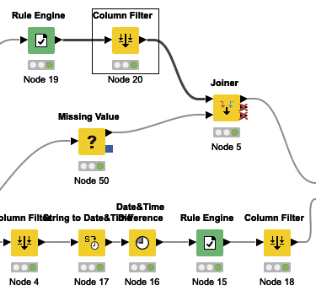

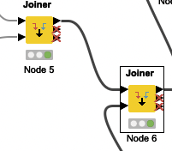
Pipeline de préparation et d’intégration des données sous KNIME
Importation
Jointure
JULY 28
Préparation des données

Slide 6
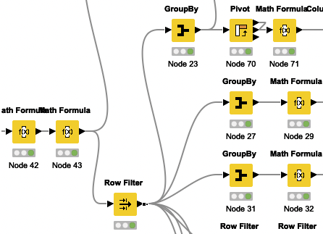

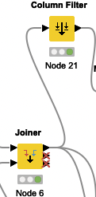
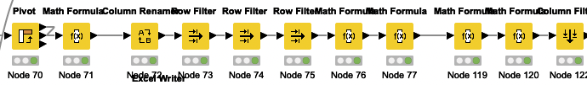
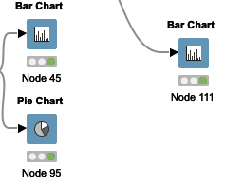
Construction des indicateurs et visualisation des résultats
Dernière
anonymisation
Traçabilité
Graphique
Requêtes pour analyses
JULY 28

Slide 7
03
Analyse structurelle des effectifs
HOMME
FEMME

Slide 8
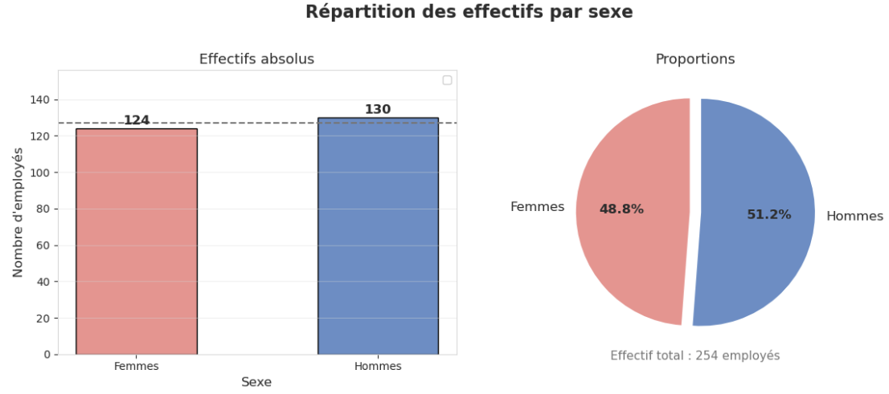

Répartition des effectifs femmes/homme
$$≈$$

Slide 9
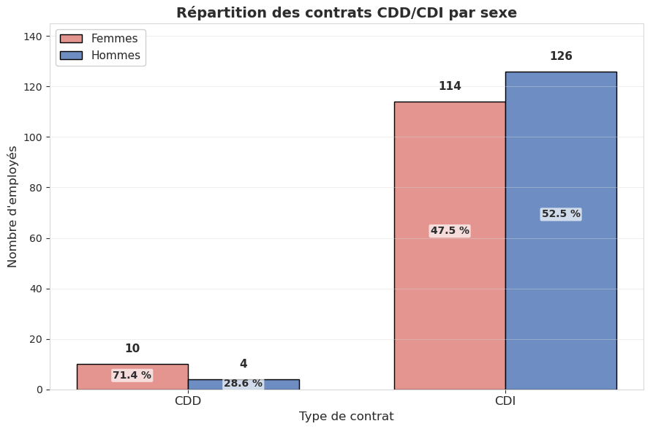
Répartition des contrats CDD/CDI

Slide 10
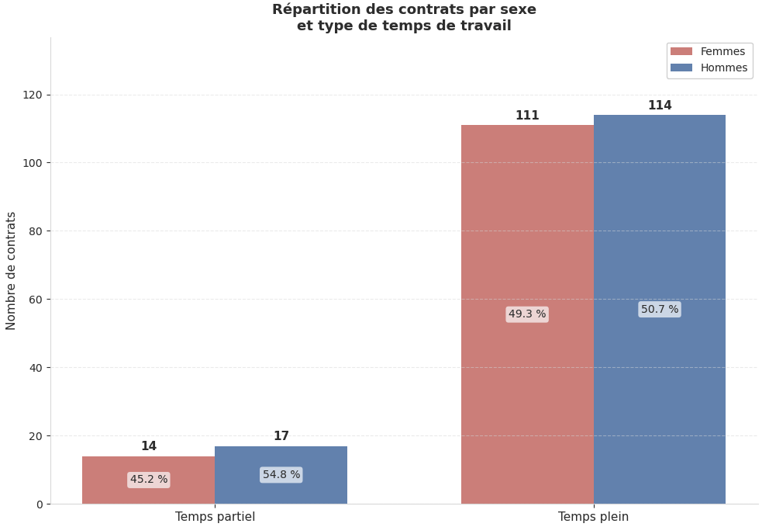
Répartition du temps de travail par sexe

Slide 11
03
Vers les indicateurs de l’index

Slide 12
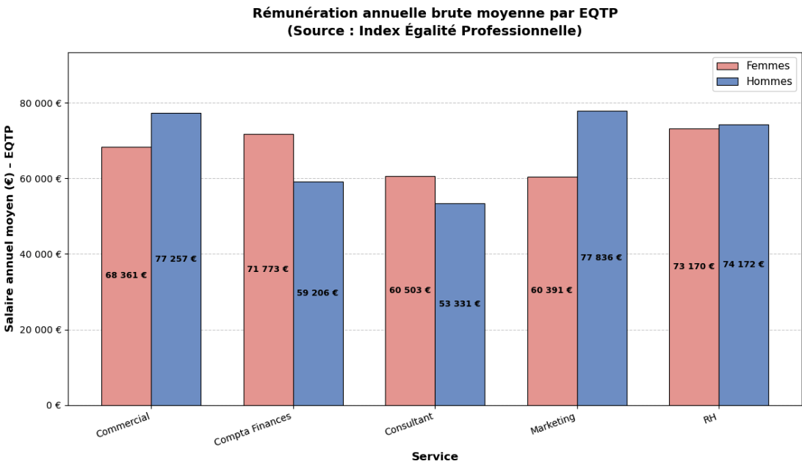
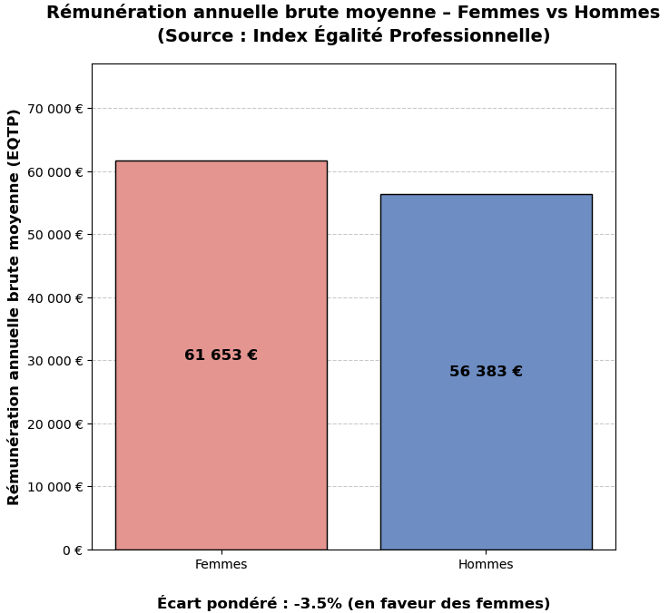
Rémunération annuelle brute moyenne par EQTP selon le sexe
Nombre de points obtenus : 36/40

Slide 13
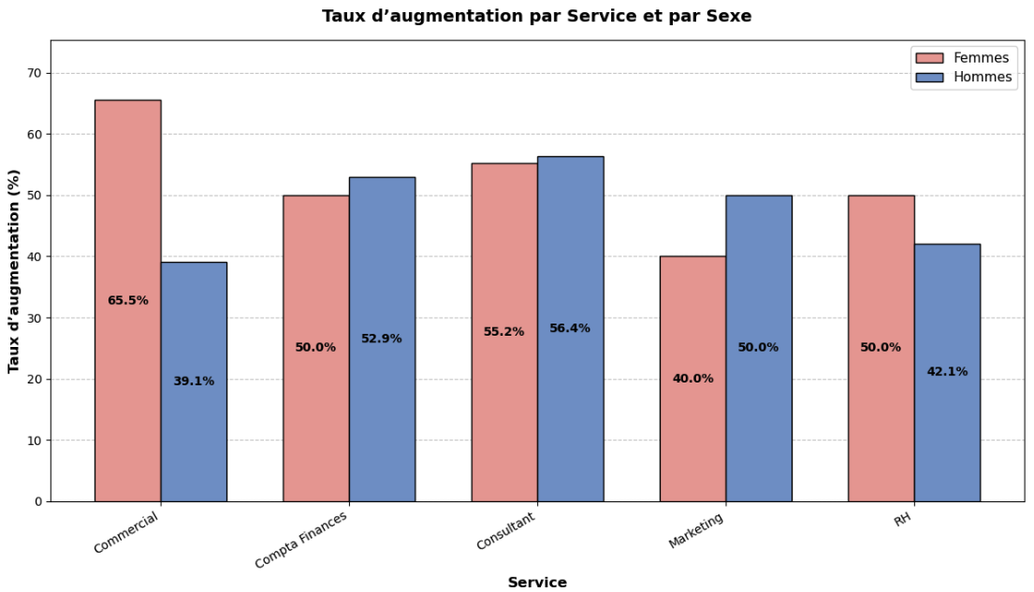
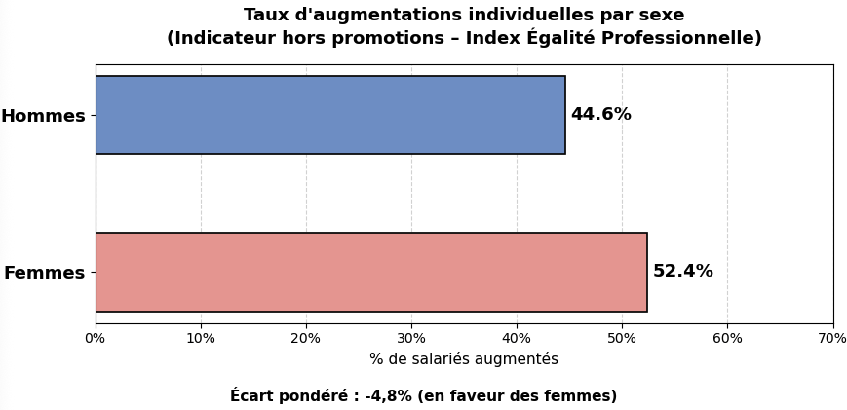
Ecart de taux d’augmentations – indicateur de l’index
Nombre de points obtenus : 10/20

Slide 14
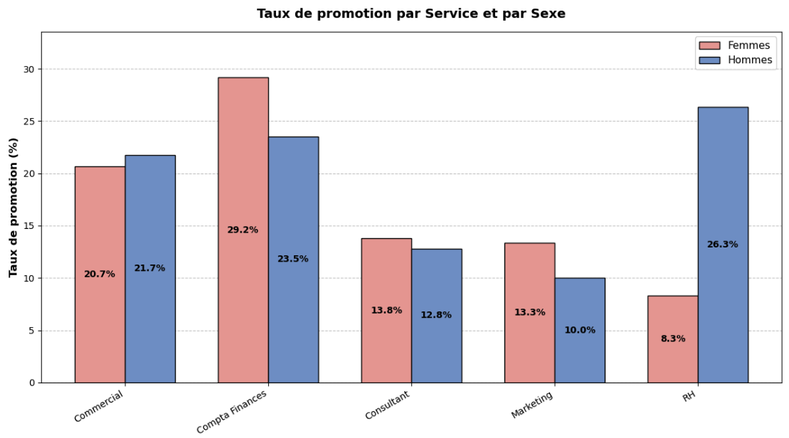
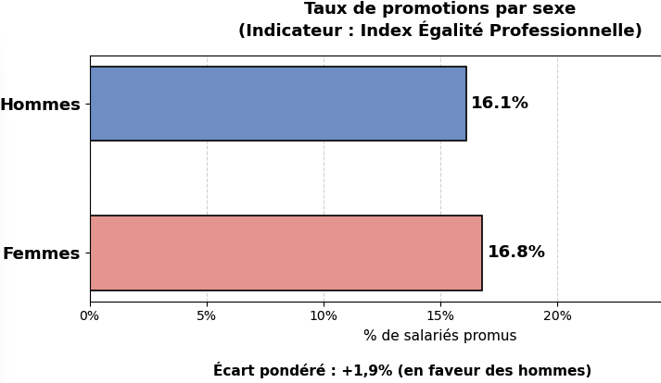
Ecart de taux promotions- Indicateurs de l’index
Nombre de points obtenus : 15/15

Slide 15
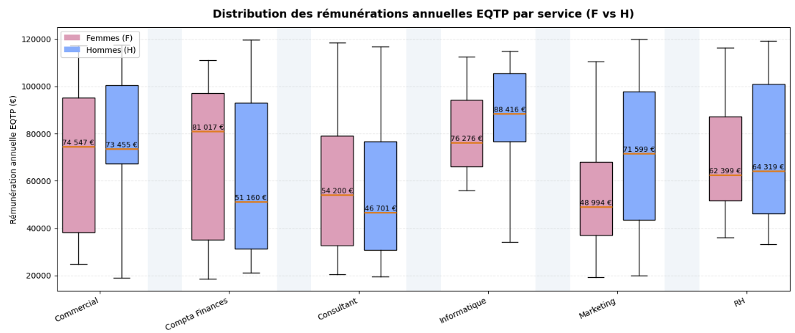
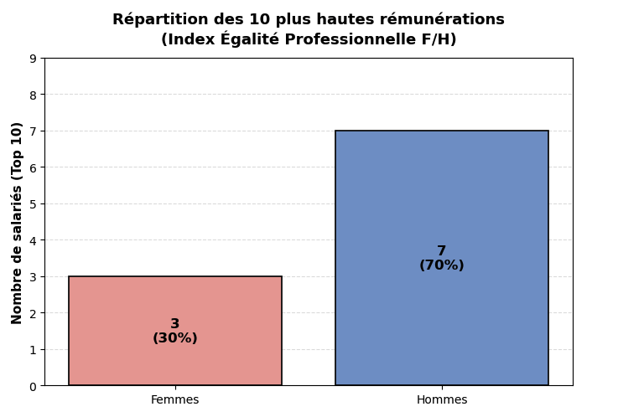
Structure des rémunérations annuelles et concentration des plus hauts salaires
Nombre de points obtenus : 5/10

Slide 16
Index de l’égalité professionnelle femmes-hommes
04

Slide 17
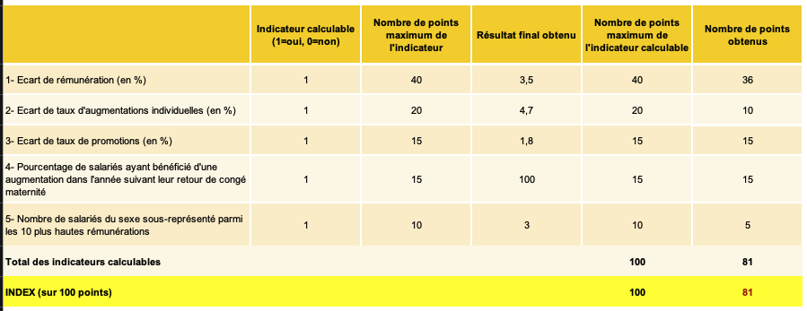
Index de l’égalité professionnelle et axes d’amélioration

Slide 18
05
Axe d’amélioration

Slide 19
Leviers d’action pour améliorer l’index
Réduction des écarts de rémunération
Egalité d’accès aux augmentations
Accès aux plus hautes rémunérations
Pilotage et suivi dans le temps

Slide 20
Merci pour votre attention
Avez-vous des questions ?

